Slide 1
出題された内容例
実際に生成された選択肢と解答:（選択1,選択肢N)：解答
問題ファイル | 難易度 | 設問１ | 設問２ | 設問３ | 設問４ | 設問５ | 設問６
4 | 簡単 | <,>,<=,>=,==,!= : > | <,>,<=,>=,==,!= : > | (+,-,*,/,%):%
4 | 普通 | for,while,do : for | <,>,<=,>=,==,!= : <= | (?,: ): : | (if,else,switch):if | (<,>,<=,>=,==,!= ): == | (=,==,+=,-=):+=
4 | 難しい | true,=,replace : = | function,textReplace,< | textReplace,atan2,if : if
出題内容

Slide 2
提案システム
の概要図
Step-7:
問題の再生成
Step-1:
Step-5:
解答
Step-4:
問題文の提示
コード，
問題文，
実行結果，
の入力
問題
ファイル
穴埋め問題
学習者
Step-6:
解説
Step-３：
選択肢，
問題数の決定
教師
Step-2:
ソースコード
の生成
カテゴリグループ
Notes:
Step-1:教師は問題ファイルを作成する．
Step-2:XML状態のコードからプログラミング言語のコードを生成する．
Step-3:難易度によって選択問題に利用されるキーワード，問題数を選択する．
Step-4:問題文，選択問題を学習者に出題する．
Step-5:学習者は解答を行う．
Step-6:誤答の解説を行う．
Step-7: Step-2に戻る．

Slide 3
提案システム
の概要図
Step-7:
問題の再生成
Step-1:
Step-5:
解答
コード，
問題文，
実行結果，
の入力
Step-4:
問題文の提示
穴埋め問題
問題
ファイル
学習者
Step-6:
解説
Step-３：
選択肢，
問題数の決定
教師
Step-2:
ソースコード
の生成
カテゴリグループ
Notes:
Step-1:教師は問題ファイルを作成する．
Step-2:XML状態のコードからプログラミング言語のコードを生成する．
Step-3:難易度によって選択問題に利用されるキーワード，問題数を選択する．
Step-4:問題文，選択問題を学習者に出題する．
Step-5:学習者は解答を行う．
Step-6:誤答の解説を行う．
Step-7: Step-2に戻る．

Slide 4
提案システム
の概要図
Step-7:
問題の再生成
Step-1:
コード，
問題文，
実行結果，
の入力
Step-4:
問題文の提示
Step-5:
解答
穴埋め問題
問題ファイル
学習者
Step-6:
解説
Step-３：
選択肢，
問題数の決定
教師
Step-2:
ソースコード
の生成
カテゴリグループ
Notes:
Step-1:教師は問題ファイルを作成する．
Step-2:XML状態のコードからプログラミング言語のコードを生成する．
Step-3:難易度によって選択問題に利用されるキーワード，問題数を選択する．
Step-4:問題文，選択問題を学習者に出題する．
Step-5:学習者は解答を行う．
Step-6:誤答の解説を行う．
Step-7: Step-2に戻る．

Slide 5
問題の再生成
問題文の提示
穴埋め問題
問題ファイル
選択肢の決定
カテゴリグループ
ソースコード
の生成

Slide 6
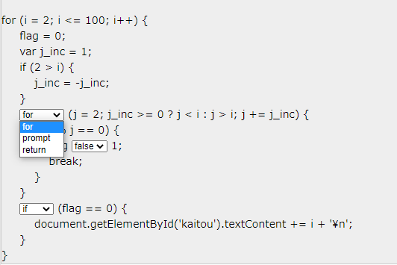
選択穴埋め問題の例

Slide 7
演算
繰り返し
繰り返し
処理
条件
変数
実行処理
関数

Slide 8
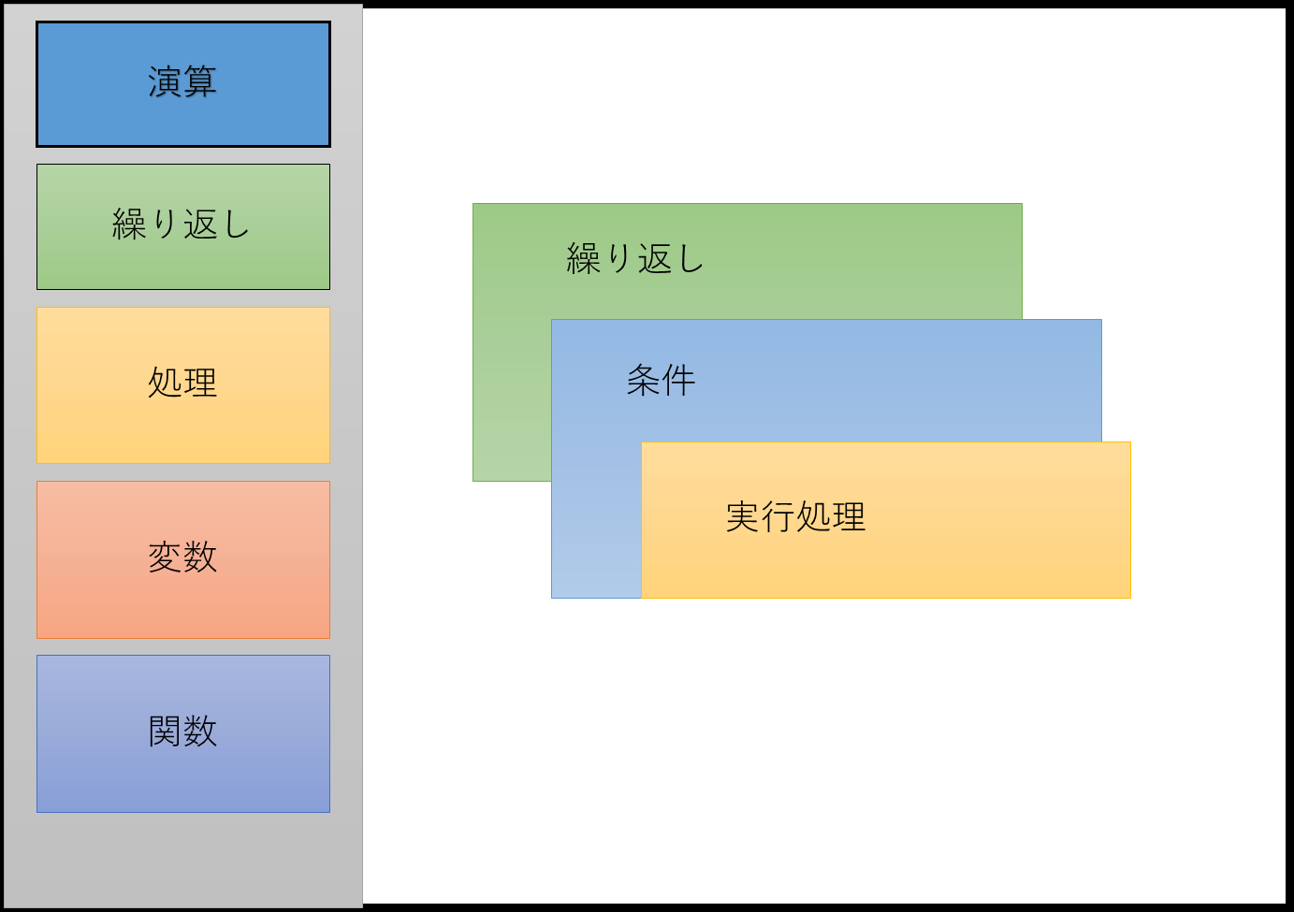
問題ファイルの決定
問題文
コードの実行
難易度による穴埋め問題の生成
採点

Slide 9
演算
繰り返し
繰り返し
処理
条件
変数
実行処理
関数

